Slide 1
এই স্লাইডটি সম্মানিত শিক্ষকবৃন্দের জন্য।
তাই স্লাইডটি হাইড অবস্থায় আছে।
পাঠটি শ্রেণিকক্ষে উপস্থাপনের প্রয়োজনীয় পরামর্শ ও দিক-নির্দেশনা Slide Note এ দেয়া আছে। উপস্থাপনের পূর্বে সম্মানিত শিক্ষকগণ 'স্লাইড-নোটগুলো' দেখে নিবেন এবং F5 চেপে পাঠটি উপস্থাপন শুরু করতে পারেন। পাশাপাশি আপনার নিজস্ব চিন্তা-চেতনা কনটেন্টকে আরো বেশী ফলপ্রসু করবে আশা করি...

Slide 2

স্বাগতম

Slide 3
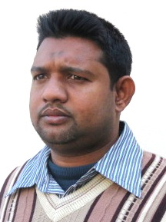
পরিচিতি
শিক্ষক
পাঠ
শ্রেণি: অষ্টম
বিষয়: তথ্য ও যোগাযোগ প্রযুক্তি
অধ্যায়: পঞ্চম
পাঠ: 69
সময়: ৫০ মিনিট
তারিখ:
মোঃ মতিয়ার রহমান
সিনিয়র সহকারী শিক্ষক
যশোর শিক্ষা বোর্ড মডেল স্কুল এন্ড কলেজ
motiarjsmsc@gmail.com
Mob: 01781-595759

Slide 4



চিত্র দুটির কাজ দেখ
ই-মেইল পাঠাচ্ছে
Notes:
শিক্ষক ছবি দেখায়ে প্রশ্ন করবে এখানে কী ঘটছে?

Slide 5

ই-মেইল পাঠানো

Slide 6
শিখনফল
এই পাঠ শেষে শিক্ষার্থীরা…
১। ই-মেইল পাঠানোর প্রক্রিয়া বর্ণনা করতে পারবে;
২। ই-মেইল পাঠাতে পরবে;
৩। ই-মেইলে ফাইল সংযুক্ত করতে পারবে।

Slide 7
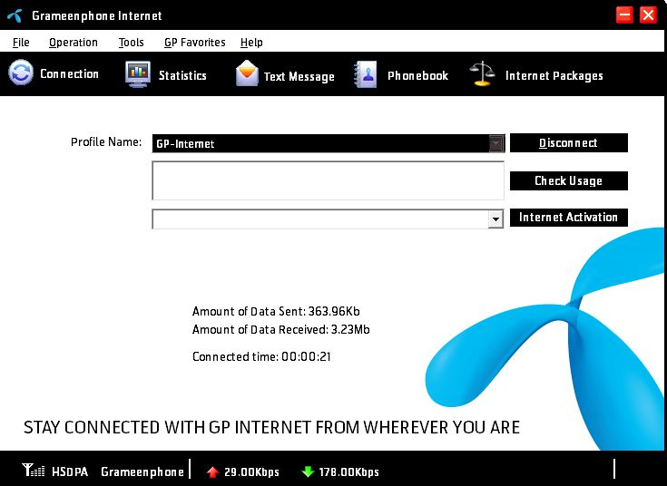

ই-মেইল পাঠাতে অবশ্যই যা প্রয়োজন
motiarjess@gmail.com
৩। ই-মেইল ঠিকানা
১। কম্পিউটার বা আইসটি যন্ত্র
২। ইন্টারনেট সংযোগ

Slide 8
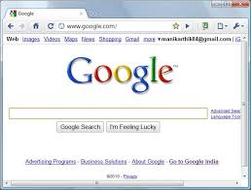
ই-মেইল পাঠানোর প্রক্রিয়া
১। ই-মেইল ঠিকানা অনুযায়ী ব্রাউজার ওপেন কর
Notes:
শিক্ষক ব্যবহারিক কাজ শুরু করবেন। শিক্ষার্থীরা বাস্তবজ্ঞান অর্জন করবে।

Slide 9
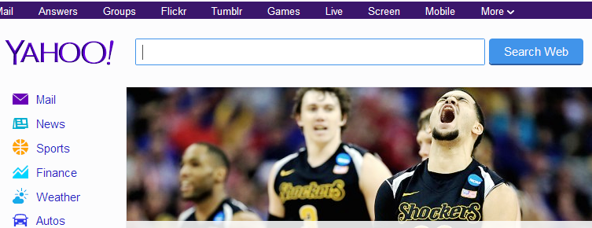
২। Mail এ ক্লিক কর

Slide 10
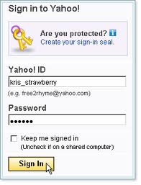
৩। Yahoo ID বক্সে ই-মেইল ঠিকানা টাইফ কর

Slide 11
৪। Passwordবক্সে পাসওয়ার্ড টাইপ কর

Slide 12
৫। Sing In এ ক্লিক কর

Slide 13

একক কাজ
তোমার ঠিকানা ব্যবহার করে ইয়াহু মেইলে প্রবেশ কর।
Notes:
শিক্ষকবৃন্দ, এ পর্যায়ে শিক্ষার্থীদের একক কাজ করনোর মাধ্যমে ব্যবহারিক করাব।

Slide 14
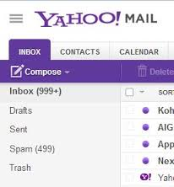
৬। ইয়াহু মেইলে প্রবেশ করে মেইল লেখার জন্য “Compose” ক্লিক কর

Slide 15
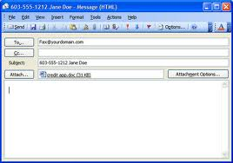
যার কাছে পাঠাতে চাও তার ঠিকানা To তে লেখ

Slide 16
কাউকে কপি দিতে চাইলে তার ঠিকানা Cc তে লেখ

Slide 17
চিঠির বিষয় Subject এর ঘরে লেখ

Slide 18
নিচের সাদা জায়গায় চিঠি লেখ

Slide 19
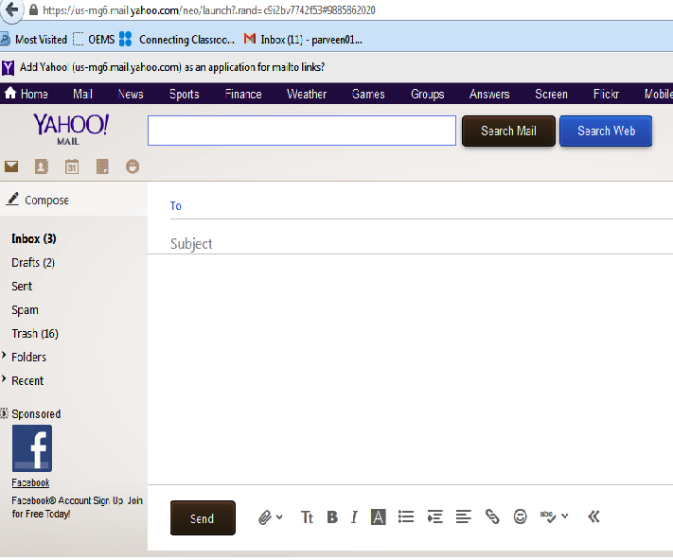
Send এ ক্লিক করলে মেইলটি চলে যাবে

Slide 20

জোড়ায় কাজ
তোমার বন্ধুর নিকট একটি ই-মেইল পাঠাও

Slide 21
আগত মেইল দেখার প্রক্রিয়া
Sign in করে তোমার মেলে প্রবেশ কর

Slide 22
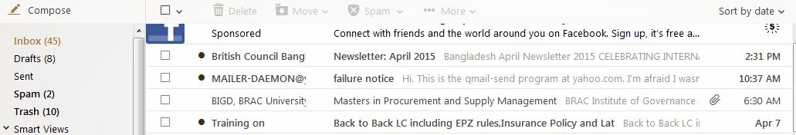
মেইল প্রবেশ করে Inbox আগত মেইলগুলো দেখা

Slide 23
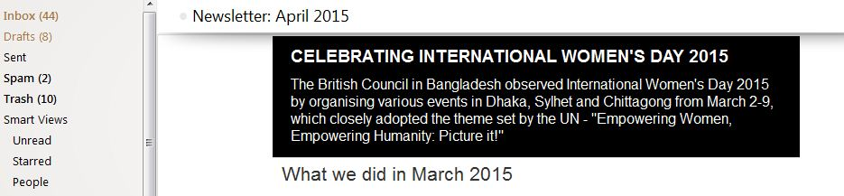
প্রয়োজনীয় মেইলটি উপর ক্লিক করে মেইলটি পড়

Slide 24
ভিডিওতে আগত মেইল পড়ার প্রক্রিয়াটি দেখ

Slide 25
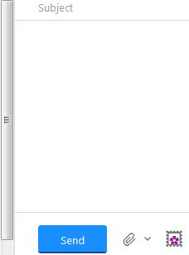
এটাচমেন্ট পাঠানোর প্রক্রিয়া
ডকুমেন্ট সংযোগ করতে Attach a File ক্লিক কর

Slide 26
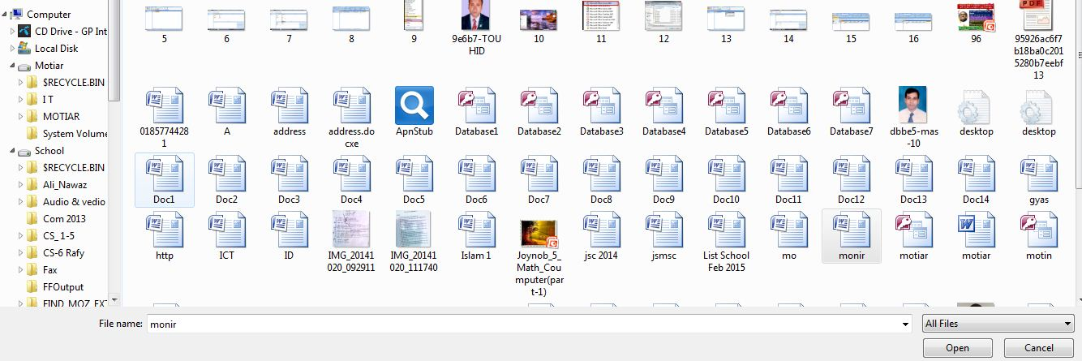
একটি ডায়লগ বক্স আসবে
ড্রাইভ ও ফাইল নির্ধারণ করে OPEN এ ক্লিক কর

Slide 27
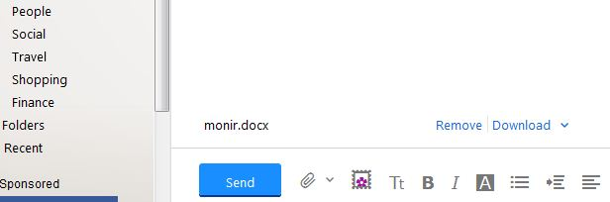
ফাইল কিছু সময় নিয়ে Attach হবে

Slide 28
পূর্বের ন্যায় Send এ ক্লিক করলে মেইলটি চলে যাবে

Slide 29
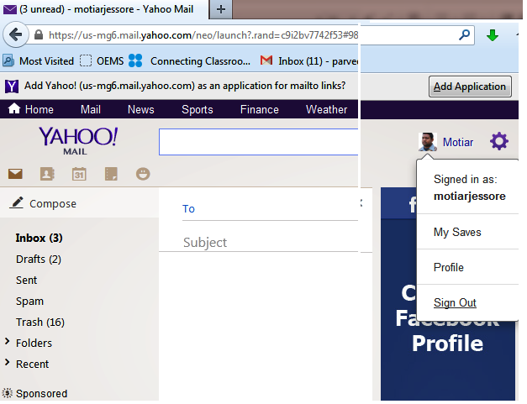
Sign Out করে মেইল একাউন্ট থেকে বের হও

Slide 30
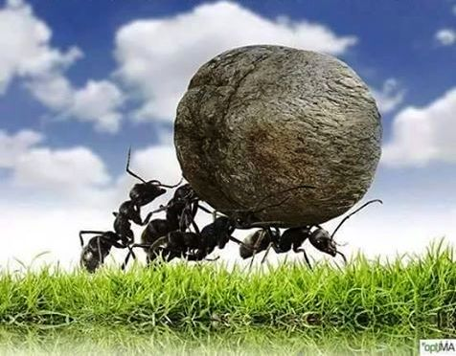
দলগত কাজ
দলের একজনের নাম ঠিকানা ব্যবহার করে প্রতিটি দলে একটি করে ই-মেইল পাঠাও।

Slide 31

মূল্যায়ন
১। মেইল পাঠানোর প্রক্রিয়াটি বল।
২। ডকুমেন্ট সংযোজন করতে কোথায় ক্লিক করতে হবে?
৩। কোন অংশে চিঠি লিখতে হবে?

Slide 32

বাড়ির কাজ
ই-মেইল পাঠানোর ধাপগুলো লিখে আনবে।

Slide 33

THANKS TO YOU ALL

Slide 34
কৃতজ্ঞতা স্বীকার
শিক্ষা মন্ত্রণালয়, মাউশি, এনসিটিবি ও এটুআই-এর সংশ্লিষ্ট কর্মকর্তাবৃন্দ
এবং কন্টেন্ট সম্পাদক হিসেবে যাঁদের নির্দেশনা, পরামর্শ ও তত্ত্বাবধানে এই মডেল কন্টেন্ট সমৃদ্ধ হয়েছে তারা হলেন-
জনাব মোঃ কবির হোসেন, সহকারী অধ্যাপক, টিটিসি, ঢাকা
জনাব মোঃ আহসানুল আরেফিন চৌধুরী, সহকারি অধ্যাপক, টিটিসি, পাবনা
জনাব মির্জা মোঃ দিদারুল আনাম, প্রভাষক, টিটিসি, ঢাকা
জনাব মো. সাজ্জাদ হোসেন খান, প্রভাষক (শিক্ষা), টিটিসি খুলনা

